Slide 1
Ознакомление с работой по сертификации
качества в провинции Хэйлунцзян
Хэйлунцзянский центр изучения стандартов
2017.5

Slide 2
Введение
Содержание
Специфика китайского типа управления
по вопросам контроля, сертификации
и аккредитации
Законы и положения, касающиеся
вопросов сертификации и аккредитации
Укрепление многостороннего
международного сотрудничества в целях
повышения взаимного доверия и
взаимовыгодного сотрудничества

Slide 3
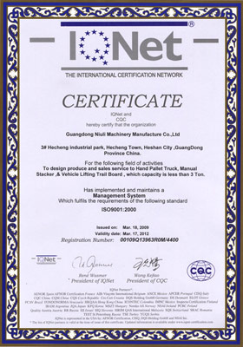
Введение
Сертификация и аккредитация - это международно-признанные инструменты управления качеством в целях упрощения процедур торговли, ведения продаж и устойчивого развития мировой экономики, которые занимают все более важную роль в деловой среде. Сертификация качества и аккредитация стали основой для содействия устойчивому развитию китайской экономики, тесных связей Китая с миром, повышению взаимного доверия и своеобразным мостом к общему развитию. В последние десятилетия китайское правительство придает большое значение вопросам политики безопасности и социального общения, китайские предприятия по повышению качества сертификации и аккредитации бурно развиваются и добились значительных результатов. Была создана базовая система сертификации и аккредитации, по которой было выдано почти 1,6 млн. действующих сертификатов, охватывающих сферы сертификации продукции, сертификации систем менеджмента, сертификации услуг; около 600 000 организаций получили сертификационные и аккредитационные свидетельства, общий объем выданных сертификатов занимает первое место в мире в течение многих лет. Сертификация и аккредитация занимают достойное место в стране.

Slide 4
Введение
Китай присоединился ко всем 20 международным и региональным организациям сотрудничества в смежных областях. Наша страна подписала множество соглашений о взаимном признании, соглашения и документы о сотрудничестве с 28 странами и регионами. Сертификационные и аккредитационные свидетельства, а также протоколы испытаний, выдаваемые нашей страной, предоставляют странам больше полномочий на рынке, что дает возможность китайским предприятиям реализовать стратегию «единый сертификат для всего мира» во избежание дублирования сертификации, и получения прибыли от экспорта в миллиарды долларов. Кроме того, Китай является постоянным членом Международной организации по стандартизации и Международной электротехнической комиссии, занимает должность советника Международной организации по оценке соответствия стандартизации, является членом правления Международной электротехнической комиссии и заместителем председателя всех четырех учреждений по системам взаимного признания продукции (IECEE, IECQ, IECEx, IECRE), более ста граждан Китая занимают высокие руководящие посты в ряде международных организаций по аккредитации.

Slide 5
Специфика китайского типа управления по вопросам
контроля, сертификации и аккредитации
Наша система сертификации и аккредитации соответствует международным нормам в сочетании с отдельными формами сертификации и аккредитации в Китае, что создает специфические характеристики. Наша система работы – это четкая единая национальная система централизованного управления процессами «сертификации и аккредитации» , метод работы, сочетающий в себе трехсторонний механизм государственного управления; механизм работы, обеспечивающий унифицированный контроль. Все соответствующие ведомства реализуют совместный механизм работы.
Система управления механизмом сертификации и аккредитации

Slide 6
Специфика китайского типа управления по вопросам контроля, сертификации и аккредитации
Главное государственное управление по контролю качества и карантинному надзору, сокращенно именуемое «главное управление по контролю качества», - это Государственный совет КНР, ответственный за вопросы контроля национального качества, метрологии, товарной инспекции при ввозе-вывозе продукции, карантинного надзора при ввозе-вывозе продукции, ввозе-вывозе животных и карантинном контроле растений, продовольственной безопасности при экспорте-импорте, сертификации и аккредитации, стандартизации, параллельно осуществляющий функции законодательного администрирования.
Комитет по вопросам национальной сертификации и аккредитации, а именно, Государственный Совет, принял решение о создании органа и передаче ему полномочий по выполнению административных функций, единого управления, который будет являться контролирующим органом, осуществляющим общую координацию работ по сертификации и аккредитации.

Slide 7
Специфика китайского типа управления по вопросам контроля, сертификации и аккредитации
Бюро технического контроля качества провинции Хэйлунцзян – это компетентная государственная организация в провинции по стандартизации, оценке, качеству и специальному оборудованию в области мониторинга безопасности и проведения надзорного контроля, а также контроля соответствия законодательству.
Управление по сертификации и аккредитации при Бюро технического контроля качества провинции Хэйлунцзян несет ответственность за предоставление обществу достоверной информации и результатов исследовательских работ, а также является механизмом контроля качества, оценки работы и административного контроля. Оно является механизмом сертификации и аккредитации деятельности рабочего персонала, сертификации предприятий и качества работы.
Это орган по контролю использования аккредитационных и сертификационных знаков; орган по надзору за соблюдением обязательной сертификации продукции; предоставления консультаций в области сертифицирования, учреждения организаций по проведению обучения в области сертификации и аккредитации. На основании законодательства Управление несет ответственность по предоставленным полномочиям по сертификации и аккредитации, ведет работу по проверке и приемке, а также управлению в соответствии с законодательством по стандартизации и координации рыночных отношений.

Slide 8
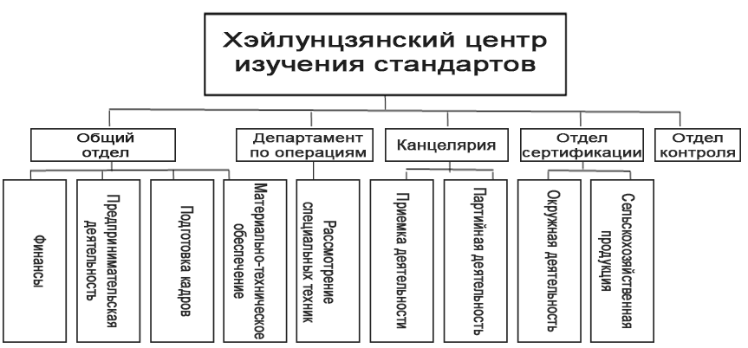
Специфика китайского типа управления по вопросам
контроля, сертификации и аккредитации
Центральное управление Бюро технического контроля качества провинции Хэйлунцзян – это бюро непосредственного подчинения провинции, выполняющее четыре основные функции: 1 – отвечает за сертификацию качества продукции и предоставляет консалтинговые услуги по корреляции деятельности; 2 – отвечает за организацию обучения по вопросам сертификации качества продукции; 3 – берет на себя ответственность по администрированию и контролю работ по внедрению технологий, включая: более 1000 исследований по контрольно-измерительным приборам, 60 лицензий на производство продукции высшей категории, 3 лицензии на производство продуктов питания высшей категории, исследования в соответствии с местным законодательством; 4 – работы по сертификации с привлечением третьей стороны.
В подчинении Управления находится два удостоверяющих органа: окружная сертификационная группа Хэйлунцзянской корпорации и Центр по сертификации качества сельскохозяйственной продукции в провинции.

Slide 9
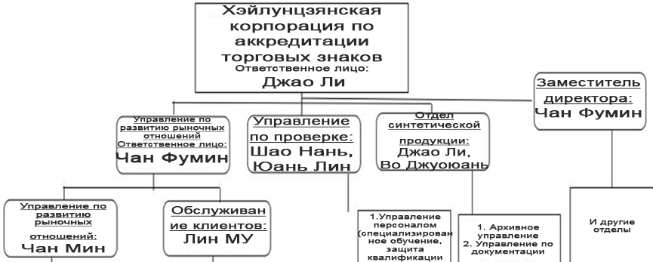
Специфика китайского типа управления
по вопросам контроля, сертификации и аккредитации
Сфера деятельности Хэйлунцзянской корпорации по аккредитации торговых знаков: сертификация системы менеджмента качества, сертификация системы экологического менеджмента, сертификация профессиональной системы управления охраной труда, система сертификации менеджмента качества в строительстве , сертификация системы управления безопасностью пищевых продуктов (GB / T 22000), анализ рисков продуктов питания и критические контрольные точки (HACCP), система сертификации (сертификаты, в том числе CAC), система сертификации - анализ рисков молочной продукции и критические контрольные точки (HACCP), система GMP (Good Manufacturing Practice) для молочной продукции, система сертификации управления энергоресурсами, система IQNet для администрирования сертификации социальной ответственности (SR10),
Система сертификации по обеспечению безопасности и защиты информации, система контроля сертификации по техобслуживанию информации, сертификация конечной продукции, добровольная сертификация продукции, сертификация национальной органической продукции (GAP), сертификация кормовой продукции, международная сертификация взрывобезопасной электротехнической продукции, ELI – глобальная сертификация высокоэффективного освещения, сертификация Альянса США в защиту тропических лесов для устойчивого сельского хозяйства (SAN) и сертификация лесов (FSC), а также совместная сертификация и контроль энергоресурсов, оценка энергосберегающих технологий, корреляция аттестации техобслуживания, отвечающая высокому уровню служебной аттестации. Окружная сертификационная группа по знакам качества является членом IQNET.

Slide 10
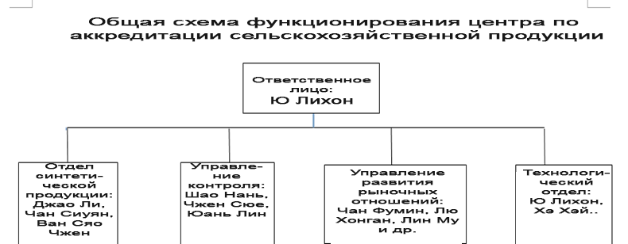
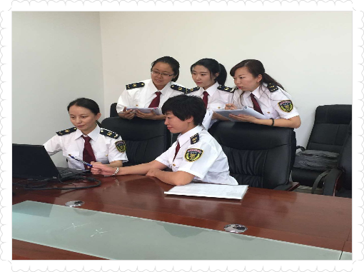
Специфика китайского типа управления
по вопросам контроля, сертификации и аккредитации
Сфера деятельности центра сертификации качества сельскохозяйственной продукции по провинции Хэйлунцзян: сертификация органической продукции (в том числе: растениеводство, разведение скота и переработка такой продукции) и сертификация GAP (сертификации надлежащей сельскохозяйственной практики).

Slide 11
Законы и положения, касающиеся вопросов
сертификации и аккредитации
《Закон КНР о качестве продукции》 （выпущен Национальным народным конгрессом）
《Закон КНР о стандартизации》（ выпущен Национальным народным конгрессом）
《Закон КНР о безопасности продовольственной продукции》（ выпущен Национальным народным конгрессом）
《Закон КНР о безопасности и качестве сельскохозяйственной продукции》（ выпущен Национальным народным конгрессом）
《Постановление КНР о выполнении закона о безопасности пищевой продукции》（Постановление Государственного Совета）
《Постановление КНР о сертификации и аккредитации》（ Постановление Государственного Совета ）
《Мероприятия по регулированию механизмов аккредитации》（Приказ главного национального управления по качеству № 141 от 2011 г.）
《Мероприятия по регулированию аккредитации торговых знаков и выдаче аккредитационных сертификатов》（ Приказ главного национального управления по качеству № 63 от 2004 г.)
《Мероприятия по контролю за организацией обучения по вопросам системы аккредитации》（Постановление Сертификационной и аккредитационной администрации КНР (CNCR) № 14 от 2004 г. ）
《Закон о сертификации органической продукции》 (Приказ главного национального управления по качеству № 67 от 2004 г. )

Slide 12
Законы и положения, касающиеся вопросов
сертификации и аккредитации
《Положение о внедрении сертификации органической продукции》（Постановление Сертификационной и аккредитационной администрации КНР (CNCA-N-009：2011) № 34 от 2011 г. ）
《Список сертифицируемой органической продукции》（ Постановление Сертификационной и аккредитационной администрации КНР № 2 от 2012 г.）
《Национальный стандарт по органической продукции》（GB/T 19630-2011）
《Постановление относительно выпуска торговых знаков о национальной сертификации органической продукции и информирование о решении соответствующих вопросов" (Постановление признано государством за № 34 от 2005 г.)
«Уведомление о дальнейшем развитии системы сертификации торговых знаков на национальную органическую продукцию» (Постановление признано государством за № 68 от 2011 г.)
«Вопросы, связанные с сертификационными знаками органической продукции в отношении системы администрирования данных.»
« Стандарты по оросительной воде" (GB 5084)
«Стандарты качества почвы» (GB15618)
«Стандарты качества воды для орошения» (GB5084)

Slide 13
Законы и положения, касающиеся вопросов
сертификации и аккредитации
« Стандарты качества по воздуху » (GB3095)
«Предельно допустимая концентрация атмосферных загрязнителей для защиты сельскохозяйственных культур» (GB9137)
«Нормы гигиены пищевых предприятий GM» (GB14881)
«Стандарты здоровья по питьевой воде» (GB5749)
«Пищевые стандарты здоровья в отношении добавок» (GB 2760)
«Пределы допустимого содержания микотоксинов в пищевых продуктах» (GB 2761)
"Загрязнители в пищевых продуктах" (GB 2762)
"Экологические текстильные технические требования" (GB / T18885)
«Стандарты по загрязняющим выбросам текстильной промышленной воды (GB4287)
И пр.

Slide 14
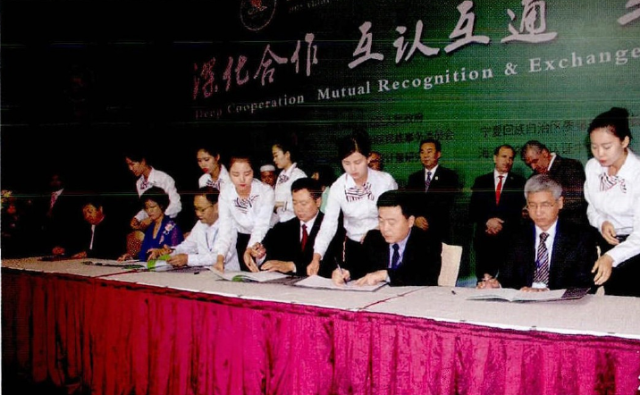
Укрепление многостороннего международного сотрудничества в целях
повышения взаимного доверия и взаимовыгодного сотрудничества
План развития «Сертификация и развитие инспекции по аккредитации на тринадцать-пятнадцать лет» (2015-2020) четко указывает: «Один пояс и один путь" - акцент на сотрудничестве по вопросам сертификации и аккредитации, повышение товарооборота и ускорение развития системы аккредитации и сертификации, укрепление двустороннего взаимного доверия, содействие и значительные достижения в вопросах двусторонних отношений на международном уровне. Инициатива "Один пояс и один путь" направлена на содействие развитию сотрудничества по всем вопросам взаимного признания процесса утверждения сотрудничества в области национальной сертификации. Упор на активизацию обмена и сотрудничества по ключевым национальным стратегиям и коммуникационным технологиям, исключение несоблюдения законодательства, мешающих и ненужных барьеров. Во-вторых, необходимо развивать систему международного взаимного признания сертификатов, в том числе, по конечной продукции «Один стандарт, сертификат, региональный трафик.»
В то же время, наряду с усилиями по повышению сертификации и аккредитации, может наблюдаться и торгово-экономическое развитие в условиях поощрения открытого рынка по национальной сертификационной инспекции.

Slide 15
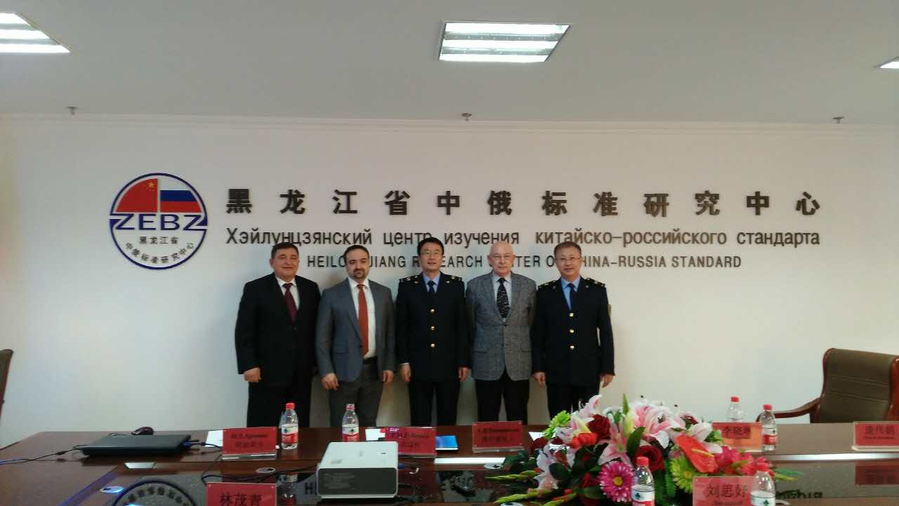
Укрепление многостороннего международного сотрудничества в целях
повышения взаимного доверия и взаимовыгодного сотрудничества
С помощью уверенного продвижения стратегии "Один пояс, один путь" потенциал производства оборудования и расширения международного сотрудничества станет значительным двигателем для экономического развития Китая, и, несомненно, окажет значительное влияние на развитие системы сертификации и аккредитации. На пути продвижения системы сертификации и аккредитации она окажет значительное влияние на укрепление многостороннего международного сотрудничества, поможет решить множество проблем, возникающих в результате существования дублирующих друг друга международной и национальной систем сертификации и аккредитации, повторения сертификации и других вопросов, снижения операционных издержек и рисков, поможет предприятиям обеих сторон найти "выход" для повышения взаимного доверия и взаимной выгоды.
Деятельность в России схожа с деятельностью в провинции Хэйлунцзян, поэтому мы наиболее подготовлены к проведению большего обмена и технической сертификации и аккредитации нашего соседа, и совместно с нашим заинтересованным соседом - Россией постоянно продвигать сотрудничество в различных областях системы контроля качества в целях гарантии качества и безопасности, вместе повышать уровень упрощения процедур торговли, совместно работать над созданием механизмов совместимости, разрешить обоим государствам пользоваться преимуществами обеих систем сертификации, совместно использовать полученные наработки. В условиях стратегии "Один пояс, один путь" создавать условия для плодотворного совместного сотрудничества, создания и укрепления взаимного доверия.

Slide 16
Хэйлунцзянский центр изучения стандартов

